Slide 1
PRINCÍPIOS ELEMENTARES DO REINO DE DEUS
Wagner Oliveira

Slide 2

A PALAVRA PRINCÍPIO
“Princípio” possui vários significados, mas vamos nos valer destes, para esta apresentação:
INTEGRIDADE
ÉTICA
INÍCIO
Causa primeira de alguma coisa
Razão
RESPEITO
RAZÃO
HONESTIDADE
Afirmações fundamentais que servem de base e das quais todo desenvolvimento posterior deve ser subordinado.

Slide 3

PRINCÍPIOS CONSTITUCIONAIS
Os princípios constitucionais são as principais normas fundamentais de conduta de um indivíduo mediante as leis já impostas, além de exigências básicas ou fundamentos para tratar uma determinada situação e podem até ser classificados como a base do próprio Direito.
São o alicerce para qualquer indivíduo.
PRINCÍPIOS DA ADMINISTRAÇÃO PÚBLICA
MORALIDADE
03
IMPESSOALIDADE
02
04
PUBLICIDADE
LEGALIDADE
01
05
EFICIÊNCIA

Slide 4
PRINCÍPIOS DO REINO DE DEUS
Vamos diferenciar aqui os diversos princípios que são verdades e virtudes da Palavra de Deus, e listar apenas
No reino de Deus, princípio é algo absoluto, que não muda, diferente de uma boa ideia, de uma tese, movimento, metodologia, porque não é relativo, não está preso a um contexto histórico, à cultura, etnia ou costumes.
OS PRINCÍPIOS BÁSICOS PARA A ORDENAÇÃO DA IGREJA E DA VIDA DO DISCÍPULO

Slide 5
PRINCÍPIOS PARA O DISCÍPULO
Pois, quando já deviam ser mestres, levando em conta o tempo decorrido, vocês têm, novamente, necessidade de alguém que lhes ensine quais são os princípios elementares dos oráculos de Deus… Por isso, deixando os princípios elementares da doutrina de Cristo, avancemos para o que é perfeito, não lançando de novo a base do arrependimento de obras mortas e da fé em Deus, o ensino de batismos e da imposição de mãos, da ressurreição dos mortos e do juízo eterno. Hebreus 5:12-6:2

Slide 6
PRINCÍPIOS PARA O DISCÍPULO
A pregação que forma discípulos é a do Evangelho do Reino, do Governo de Deus na vida dos homens.
01
Jesus é o alvo e modelo de como um discípulo deve ser e viver (quem diz que permanece nele, esse deve também andar assim como ele andou. 1 Jo 2:6).
02
Para se tornar um discípulo de Cristo, o homem deve reconhecer que Jesus Cristo é Deus e veio em carne, se entregar ao governo dEle através do batismo, abandonar sua velha maneira de ser e pensar, e viver para o propósito de Deus, pelo Espírito Santo.
03
04
A imposição de mãos (pelo discípulo ou sobre o discípulo) é uma prática para trazer bênçãos e autoridade sobre os que a recebem.
05
A ressurreição dos mortos é a esperança da nossa fé, e da nossa identificação com Cristo (conformarmos com Sua vida, sofrimento, morte e ressurreição).

Slide 7
PRINCÍPIOS PARA A IGREJA
A Igreja é o corpo de Cristo formado unicamente por discípulos.

Slide 8
PRINCÍPIOS PARA A IGREJA
Porque assim como num só corpo temos muitos membros, mas nem todos os membros têm a mesma função, assim também nós, embora sejamos muitos, somos um só corpo em Cristo e membros uns dos outros - Romanos 12:4,5.
Pois quem come e bebe sem discernir o corpo, come e bebe juízo para si - 1 Coríntios 11:29.

Slide 9
PRINCÍPIOS PARA A IGREJA
A rotina da igreja é viver o supremo Propósito de Deus
Sabemos que todas as coisas cooperam para o bem daqueles que amam a Deus, daqueles que são chamados segundo o seu propósito. Pois aqueles que Deus de antemão conheceu ele também predestinou para serem conformes à imagem de seu Filho, a fim de que ele seja o primogênito entre muitos irmãos - Rm 8.28-29.
Que fazer, então, irmãos? Quando vocês se reúnem, um tem um salmo, outro tem um ensino, este traz uma revelação, aquele fala em línguas, e ainda outro faz a interpretação. Que tudo seja feito para edificação - 1 Coríntios 14:26.

Slide 10
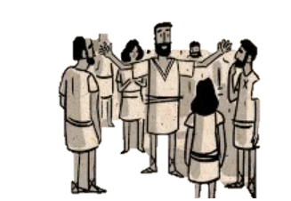
PRINCÍPIOS PARA A IGREJA
A estrutura da igreja é para formar Cristo em cada discípulo.
E ele mesmo concedeu uns para apóstolos, outros para profetas, outros para evangelistas e outros para pastores e mestres, com vistas ao aperfeiçoamento dos santos para o desempenho do seu serviço, para a edificação do corpo de Cristo - Ef 4:11-13.
ESTE CRISTO NÓS ANUNCIAMOS, ADVERTINDO A TODO HOMEM, ENSINANDO A TODO HOMEM, EM TODA A SABEDORIA, A FIM DE QUE APRESENTEMOS TODO HOMEM PERFEITO EM CRISTO JESUS - Cl 1:28.

Slide 11
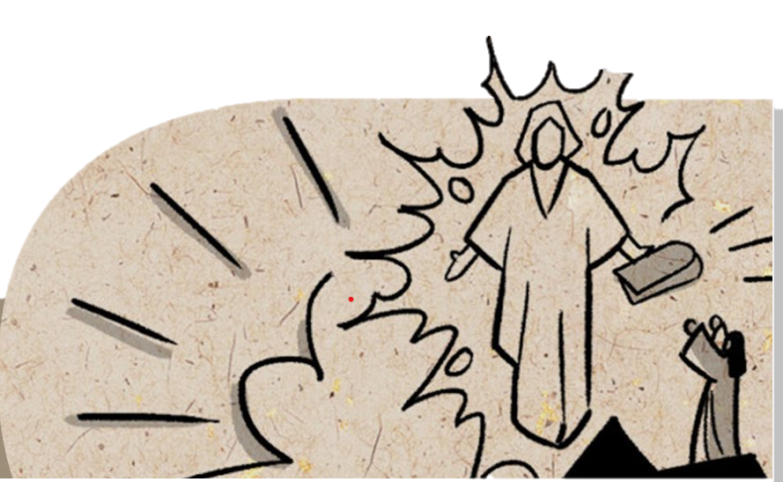
PRINCÍPIOS PARA A IGREJA
O novo testamento é que dá luz para o velho testamento.
Portanto, que ninguém julgue vocês por causa de comida e bebida, ou dia de festa, ou lua nova, ou sábados, porque tudo isso tem sido sombra das coisas que haviam de vir; porém o corpo é de Cristo - Colossenses 2:16,17.
Mas agora Jesus obteve um ministério tanto mais excelente, quanto é também Mediador de superior aliança instituída com base em superiores promessas. Porque, se aquela primeira aliança tivesse sido sem defeito, de maneira alguma estaria sendo buscado lugar para uma segunda aliança - Hebreus 8:6,7.

Slide 12
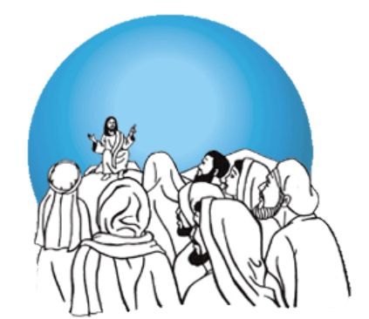
PRINCÍPIOS PARA A IGREJA
O novo testamento é que dá luz para o velho testamento.
Ouvistes o que foi dito aos antigos, eu porém vos digo! - Mt 5.
A Lei e os Profetas duraram até João; desde esse tempo o evangelho do Reino de Deus vem sendo anunciado, e todos se esforçam para entrar nele - Lc 16:16.

Slide 13
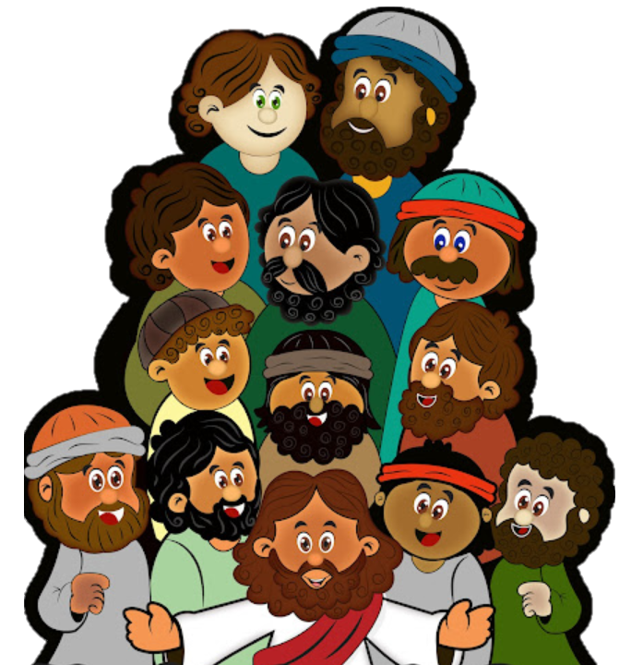
PRINCÍPIOS PARA A IGREJA
Todos na igreja são sacerdotes e devem ser treinados para testemunhar e fazer discípulos.
Eu lhes tenho dado a tua palavra, e o mundo os odiou, porque eles não são do mundo, como também eu não sou. Não peço que os tires do mundo, mas que os guardes do mal. Eles não são do mundo, como também eu não sou. Santifica-os na verdade; a tua palavra é a verdade. Assim como tu me enviaste ao mundo, também eu os enviei ao mundo. E a favor deles eu me santifico, para que eles também sejam santificados na verdade - João 17:14-19.
Então designou doze, aos quais chamou de apóstolos, para estarem com ele e para os enviar a pregar e a exercer a autoridade de expulsar demônios - Marcos 3:14,15.
Vocês, porém, são geração eleita, sacerdócio real, nação santa, povo de propriedade exclusiva de Deus, a fim de proclamar as virtudes daquele que os chamou das trevas para a sua maravilhosa luz - 1 Pedro 2:9.

Slide 14
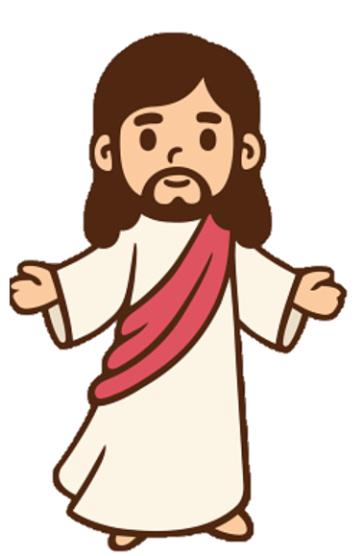
PRINCÍPIOS PARA A IGREJA
A proclamação do Evangelho do Reino de Deus é a única que forma discípulos.
Daí em diante Jesus começou a pregar e a dizer: Arrependam-se, porque está próximo o Reino dos Céus - Mateus 4:17.
Se alguém vem a mim e não me ama mais do que ama o seu pai, a sua mãe,a sua mulher, os seus filhos, os seus irmãos, as suas irmãs e até a sua própria vida, não pode ser meu discípulo. 27 E quem não tomar a sua cruz e vier após mim não pode ser meu discípulo. 33 Assim, pois, qualquer um de vocês que não renuncia a tudo o que tem não pode ser meu discípulo –
Lucas 14:26.
NÃO SE PREGA IGREJA, MAS JESUS E O SEU REINO!

Slide 15
PRINCÍPIOS PARA A IGREJA
O corpo de Cristo é organizado por juntas e ligamentos.
E o que você ouviu de mim na presença de muitas testemunhas, isso mesmo transmita a homens fiéis, idôneos para instruir a outros.
2 Timóteo 2:2
e não retendo a cabeça, a partir da qual todo o corpo, suprido e bem-vinculado por suas juntas e ligamentos, cresce o crescimento que vem de Deus. Colossenses 2:19
A EDIFICAÇÃO DO CORPO É PARA O INDIVÍDUO, CADA DISCÍPULO TEM ALGUÉM QUE CONVIVE COM ELE MAIS PROXIMAMENTE, O SERVE E O INSTRUI.

Slide 16

PRINCÍPIOS PARA A IGREJA
A edificação cotidiana da igreja se dá nas casas.
As igrejas da província da Ásia mandam saudações. Também Áquila e Priscila mandam cordiais saudações no Senhor, juntamente com a igreja que se reúne na casa deles - 1 Coríntios 16:19
Saúdem os irmãos de Laodicéia, bem como Ninfa e a igreja que se reúne na casa dela - Colossenses 4:15
E todos os dias, no templo* e de casa em casa, não cessavam de ensinar e de pregar que Jesus é o Cristo - Atos 5:42 (* templo não é local de reunião da igreja, mas era local de trânsito das pessoas)

Slide 17
PRINCÍPIOS PARA A IGREJA
Não há castas na Igreja, todos devem ser modelos para o rebanho.
Ninguém o despreze por você ser jovem; pelo contrário, seja um exemplo para os fiéis, na palavra, na conduta, no amor, na fé, na pureza - 1 Timóteo 4:12
É necessário, pois, que o bispo seja irrepreensível, esposo de uma só mulher, moderado, sensato, modesto, hospitaleiro, apto para ensinar . . . Do mesmo modo, quanto a diáconos, é necessário que sejam respeitáveis, de uma só palavra, não inclinados a muito vinho, não gananciosos,... - 1 Timóteo 3:2
Dentre os discípulos que têm alcançado estas características, alguns poucos são separados para o ofício de presbítero ou diácono, mas todos devem expressar esta vida.

Slide 18
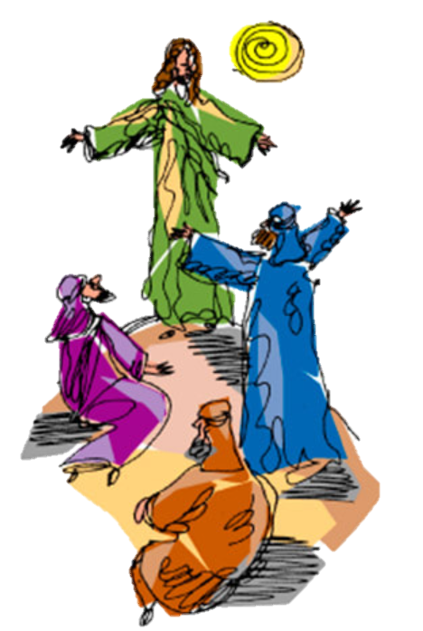
PRINCÍPIOS PARA A IGREJA
O ensino e práticas devem ser fruto da Palavra de Deus e se manter na simplicidade.
E com muitas parábolas semelhantes Jesus lhes expunha a palavra, conforme podiam compreendê-la. E sem parábolas não lhes falava; tudo, porém, explicava em particular aos seus próprios discípulos - Marcos 4:33,34
Temo que, assim como a serpente, com a sua astúcia, enganou Eva, assim também a mente de vocês seja corrompida e se afaste da simplicidade e pureza devidas a Cristo. 2 Coríntios 11:3

Slide 19

PRINCÍPIOS PARA A IGREJA
O ensino e práticas devem ser fruto da Palavra de Deus e se manter na simplicidade.
porque jamais deixei de lhes anunciar todo o plano de Deus - Atos 20:27
Medite estas coisas e dedique-se a elas, para que o seu progresso seja visto por todos - 1 Timóteo 4:15

Slide 20



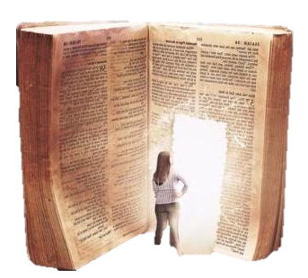
PRINCÍPIOS PARA A IGREJA
O que é Doutrina? Ensinos ou Instruções que apontam para a vida prática do discípulo, e não conceitos que o capacitam para debates teológicos.
Todo conselho de Deus foi passado em Éfeso, no período de três anos. Não é razoável termos discípulos imaturos, com pouco conhecimento e obra, com o passar dos anos.
Experiência e entendimentos não podem se tornar doutrina. Toda doutrina é baseada na Palavra revelada.
*

Slide 21
Obrigado!

